Slide 1
Окружающий мир.
3 класс

Slide 2
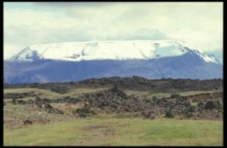
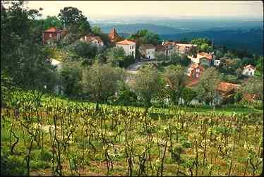
Загадка
Бьют меня ногами,
Режут грудь ножами.
Каждый хочет растоптать.
А я с подарками опять.
земля

Slide 3
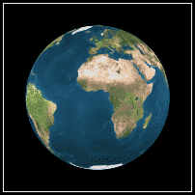
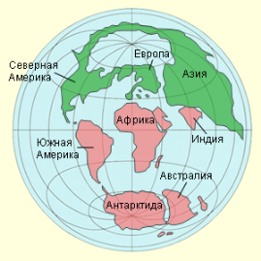
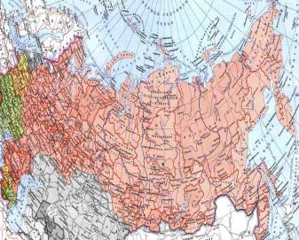
Земля
планета
суша
страна

Slide 4
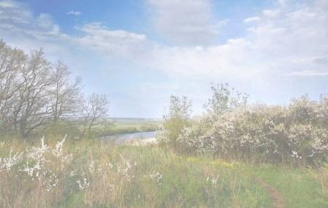
Тема урока:
Почва.
Её состав и свойства.

Slide 5
План работы
Что такое почва и как она образуется?
Из чего состоит почва?
Какие свойства имеет?

Slide 6


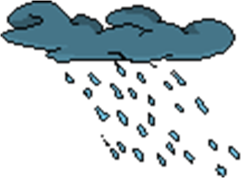
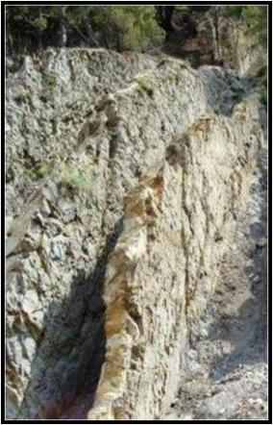
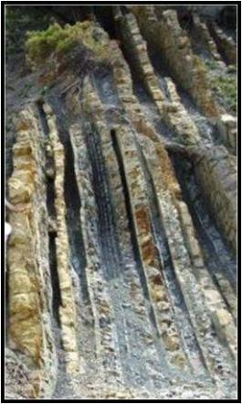
Образование почвы

Slide 7
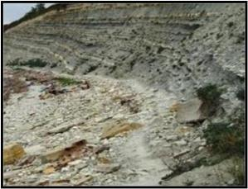
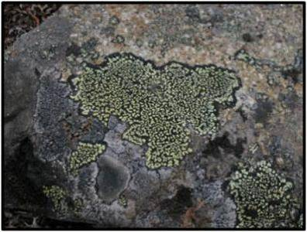
Образование почвы
скалистые породы
лишайники

Slide 8
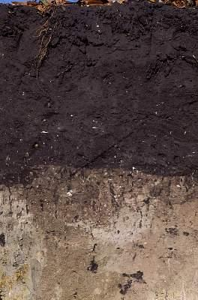
Это интересно!
1см почвы за 250 – 300 лет
20см за 5 – 6 тысяч лет

Slide 9
воды
климат
рельеф
почва
горные породы
человек
животные
растения

Slide 10
Основополагающий вопрос
Из чего состоит почва? Какие свойства почвы?
Гипотеза
В почве есть питательные вещества
необходимые для жизни

Slide 11
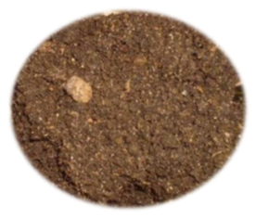
Метод - наблюдения
Почва - верхний, темный, рыхлый, пронизанный корнями слой земли.
Толщина почвенного слоя различна: от 2см до 2м и больше.

Slide 12
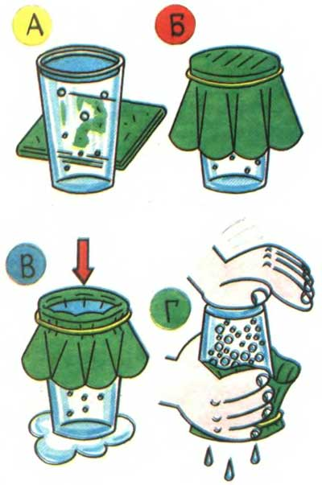
Метод - эксперимент (опыт)

Slide 13
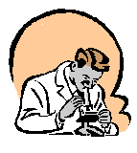
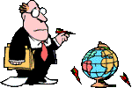
Учебная лаборатория
Правила работы
Внимательно слушать инструкции.
Чётко выполнять указания.
Быть наблюдательными.
Аккуратно работать с веществами и оборудованием .
По наблюдениям сделать выводы.

Slide 14
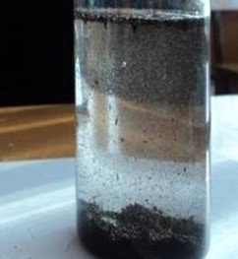
Исследуем состав почвы
Опыт №1
Возьмите стакан с водой и бросьте в него комочек почвы.
Что вы увидели?
Какой вывод можно сделать?
В почве есть воздух.

Slide 15
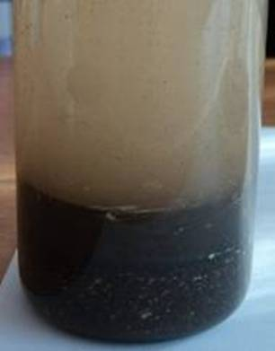
Исследуем состав почвы
Опыт №2
Если мы возьмём стакан с водой и почвой, который оставляли после первого опыта, что вы увидите?

Slide 16
Вывод:
Можно рассмотреть различные слои почвы. На дне видны песчинки песка и частицы глины. Сверху – перегной.
песок
перегной
глина

Slide 17
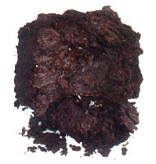
Остатки растений,
животных, насекомых –
перегной

Slide 18
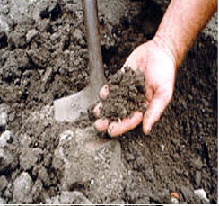
Исследуем состав почвы
Опыт №3
Возьмите промокательную бумагу, насыпьте на неё немного почвы. Придавите её плотно к бумаге. Стряхните почву в стакан с водой. Что вы увидели на бумаге?
Какой вывод можно сделать?
В почве в есть вода

Slide 19
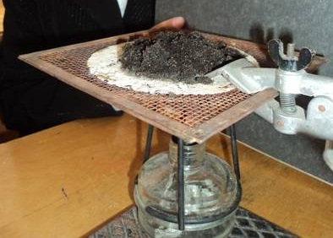
Исследуем состав почвы
Опыт №4
Будем нагревать почву
Что вы видите и чувствуете?
Появился лёгкий дымок. Мы почувствовали неприятный запах!

Slide 20
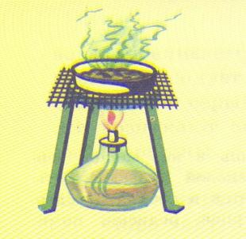
Вывод:
Это сгорает перегной,
который образуется из остатков растений и животных.
Именно перегной придаёт почве тёмный цвет. Плодородие почвы определяется
количеством в ней перегноя

Slide 21
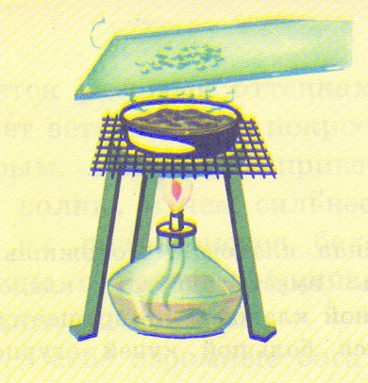
Исследуем состав почвы
Опыт №5
Испарение нескольких капель воды из стакана, в котором долго находилась почва. Вода быстро испарилась. А на стекле остались белые пятна. Налёты.
Сделайте вывод , что это за пятна?

Slide 22
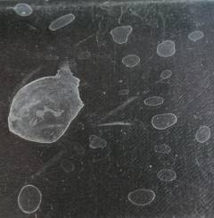
Вывод:
В почве содержатся минеральные соли, которые растворяются в воде

Slide 23
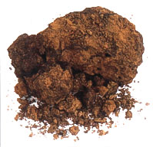
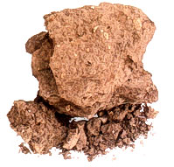
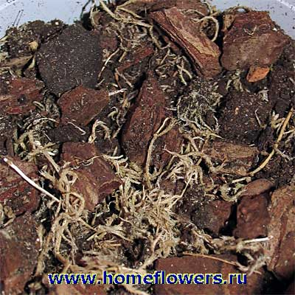
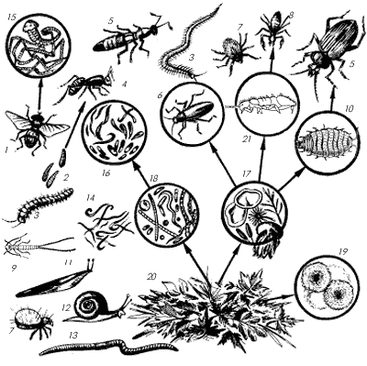
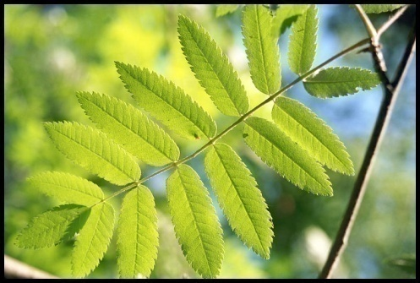
Состав почвы
глина
воздух
песок
Минеральные соли
Остатки
растений
и животных
Живые
организмы
вода

Slide 24
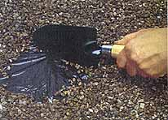
Практическая работа
Свойства почвы
Опыт 1
Вывод:
Почва сыпучая

Slide 25
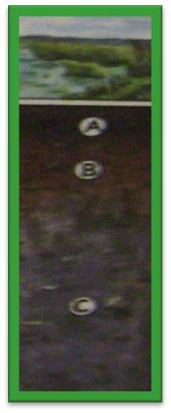
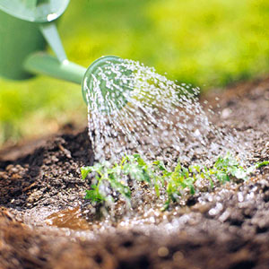
Свойства почвы
Опыт 2
Вывод:
Почва пропускает воду -
водопроницаемость

Slide 26
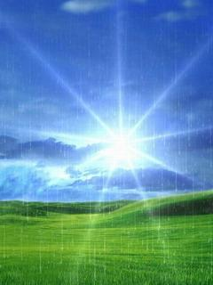
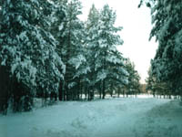
Свойства почвы
Вывод:
Почва может нагреваться и охлаждаться - проводник тепла.
Свойство - теплопроводность

Slide 27

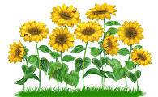



ПЛОДОРОДИЕ
Вывод:
Основное свойство почвы- плодородие

Slide 28
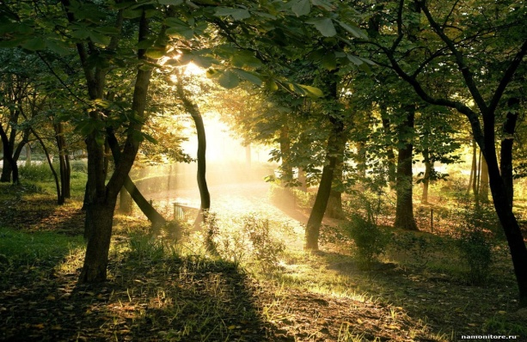
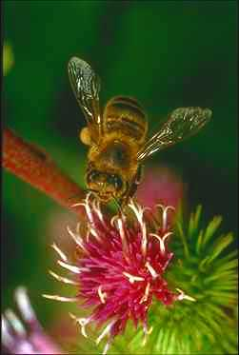
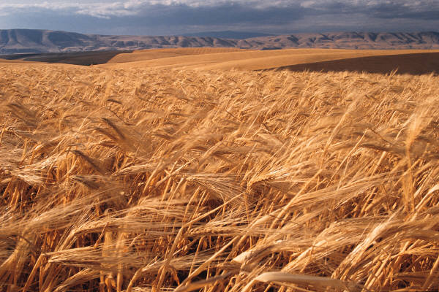
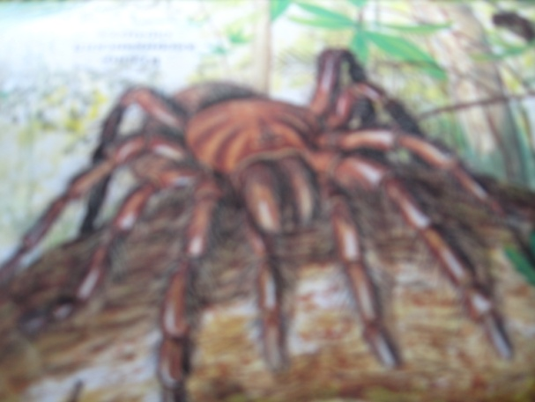
Круговорот веществ
Перегной
Образование
солей
Используют
растения
Питаются
животные
Отмирание
растений

Slide 29
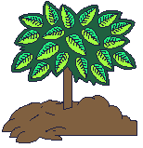
ПЛОДОРОДИЕ необходимо сохранять

Slide 30
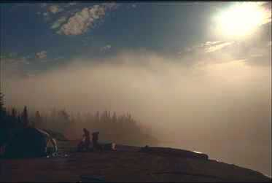
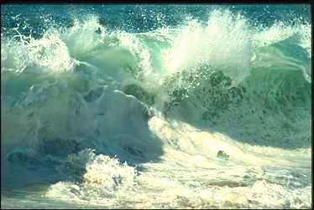
Отчего почва разрушается?
Неразумная деятельность человека:
строительство;
уничтожение парков и скверов;
непродуманный выпас скота;
вырубка леса;
Почву размывает вода;
Выдувает сильный ветер;

Slide 31
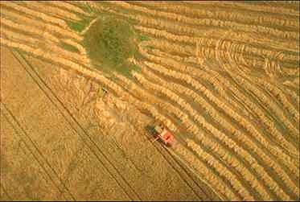
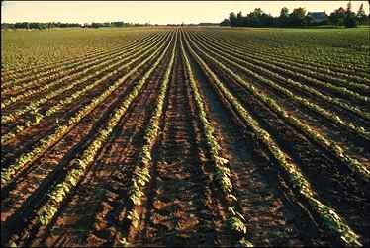
Способы защиты почв от разрушения.
Для накопления влаги в почве применяется снегозадержание;
Нельзя вырубать леса, лишать на больших пространствах землю естественного растительного покрова;
Как заграждение от ветра в засушливых районах надо сажать полезащитные полосы. Эти насаждения также будут задерживать влагу и насыщать ею воздух;
Сохраняет почву от разрушения посев многолетних трав;
Вспашка поперек склонов: вода при этом не сбегает, а впитывается в почву.

Slide 32
Вывод:
Почва – это верхний плодородный слой земли. Она возникает и развивается под воздействием климата и живых организмов очень медленно. Чем больше в почве перегноя, тем она плодородней.
Она играет особую роль в жизни нашей планеты – почва переходное звено от неживого к живому.
Почва состоит из песка, глины, перегноя, воды, воздуха, микроорганизмов. Имеет свойства – водопроницаемость, теплопроводность, плодородие.

Slide 33
Кроссворд:
п
О Ч В А
Е С О К
Е Р Е Г Н О Й
Л О Д О Р О Д И Е
1. Слой земли, на котором растут растения.
2. Одна из составных почвы.
3. Вещество, повышающее плодородие почвы.
4. Основное свойство почвы.

Slide 34

Спасибо
за работу

